Slide 1


Slide 2
Przygotowanie ucznia do Olimpiady Historii Polski
Dr hab. Barbara Krysztopa-Czupryńska
Instytut Historii
Uniwersytetu Warmińsko-Mazurskiego w Olsztynie

Slide 3
Plan wystąpienia:
Strona Olimpiady Historii Polski.
Harmonogram VII Olimpiady Historii Polski.
Regulamin.
Zakres materiału.
Pytania.

Slide 4
https://wid.org.pl/olimpiada-historii-polski/

Slide 5


Slide 6
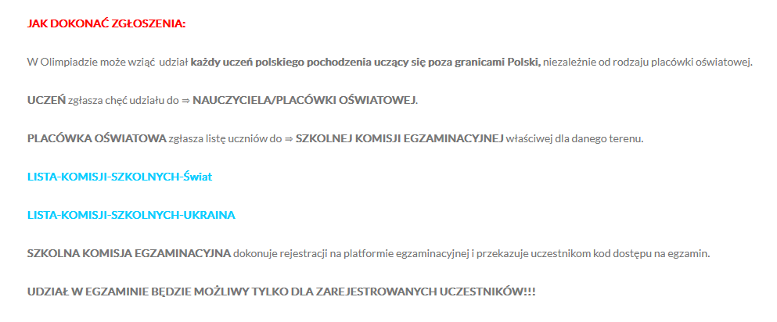

Slide 7


Slide 8
I etap Olimpiady
27 listopada 2022 r. eliminacje pisemne: test wyboru (on-line) godz. ?

Slide 9
I etap Olimpiady test wyboru (on-line)
- czas trwania - 90 minut;
- pytania są zamknięte - jednego i wielokrotnego wyboru;
- uczestnik loguje się do systemu za pomocą indywidualnego klucza;
- uczestnik rozwiązuje test samodzielnie - bez udziału osób trzecich i korzystania z materiałów pomocniczych; system zapisuje opuszczenie zakładki/karty testu, dlatego sugerujemy, aby uczniowie na wszelki wypadek nie mieli otwartych innych kart/zakładek oraz uruchomionych programów, które mogłyby taki ruch wymusić (np. powiadomienia komunikatorów);

Slide 10
Kwalifikacje do II etapu
Do II etapu kwalifikowane są osoby, które z pracy pisemnej na I etapie uzyskały co najmniej ocenę dobrą, bardzo dobrą lub celującą – minimum 26 punktów.

Slide 11
II etap Olimpiady (eliminacje okręgowe)
Termin przesłania prac pisemnych II etapu Olimpiady
– do 20 lutego 2023 r.
Eliminacje pisemne i ustne II etapu Olimpiady
– luty–kwiecień 2023 r.
Opublikowanie wyników II etapu Olimpiady
– do 25 kwietnia 2023 r.

Slide 12
II etap Olimpiady
Uczestnik wybiera jedną z podanych epok, z jej zakresu:
- przygotuje pracę pisemną (prezentację lub esej),
- wybiera 2 lektury,
- odpowiada na pytanie szczegółowe.

Slide 13
II etap Olimpiady (eliminacje okręgowe)
Luty-kwiecień 2023 r. eliminacje ustne:
- przedstawienie eseju/prezentacji;
- odpowiedź na 3 pytania:
1 – ogólna historia Polski,
2 – wybrana epoka,
3 – lektura (jedna z dwóch wybranych).

Slide 14
Epoki do wyboru
średniowiecze,
nowożytność (1492-1795),
dzieje narodu polskiego i ziem byłej Rzeczypospolitej Obojga Narodów (1795-1918),
historia dwudziestolecia międzywojennego i II wojny światowej – lata 1918-1945,
dzieje państwa i narodu polskiego po II wojnie światowej.

Slide 15
II etap Olimpiady
ESEJ/PREZENTACJA
Uczestnik:
- przygotowuje pracę na jeden z podanych tematów z wybranej epoki;
- pracę będzie prezentował podczas odpowiedzi ustnej – czas prezentacji 10 minut; wskazówki:
- dobrze, gdyby uczestnik przećwiczył czas prezentacji;
- praca powinna być sprawdzona pod względem błędów ortograficznych i faktograficznych;
- praca nie powinna być zbyt przekrojowa;
- praca powinna być samodzielna.

Slide 16
II etap Olimpiady
LEKTURA
- uczestnik wybiera dwie lektury z wybranej epoki z podanej listy lektur,
- podane lektury są udostępnione w formacie pdf,
- punkty za odpowiedź na pytanie dotyczące lektury są jedną ze składowych oceny.

Slide 17
III etap Olimpiady czerwiec-lipiec 2023 r. eliminacje pisemne i ustne:
- test pisemny;
- ustna analiza tekstu źródłowego;
- odpowiedź na 2 pytania z wybranej epoki.

Slide 18
POLECANE POMOCE DYDAKTYCZNE:

Slide 19
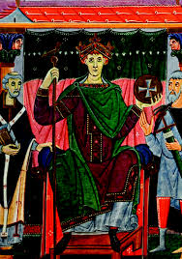
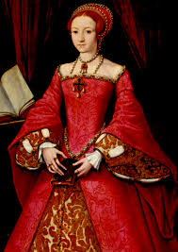
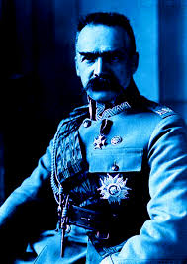
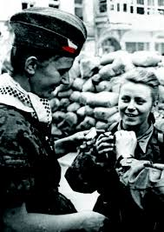
https://zpe.gov.pl/ksztalcenie-ogolne/szkola-ponadpodstawowa/historia?format=e-podrecznik

Slide 20
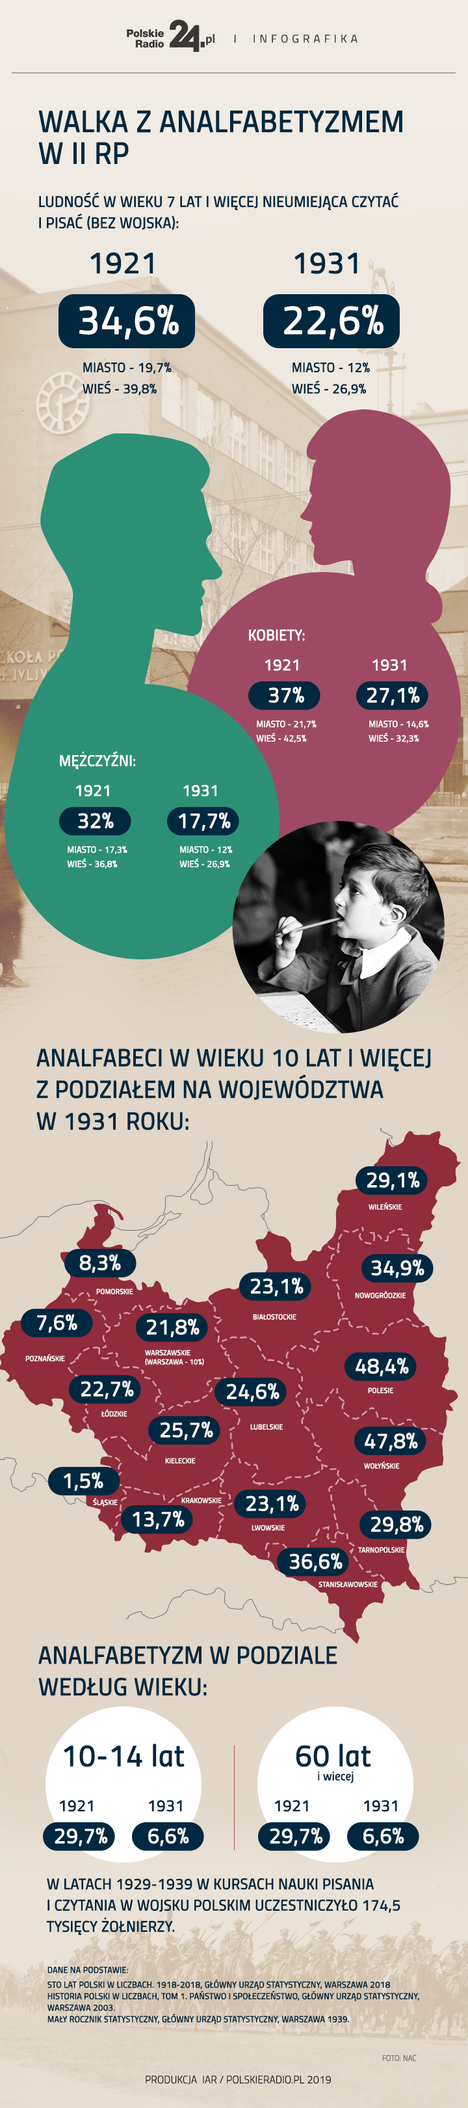
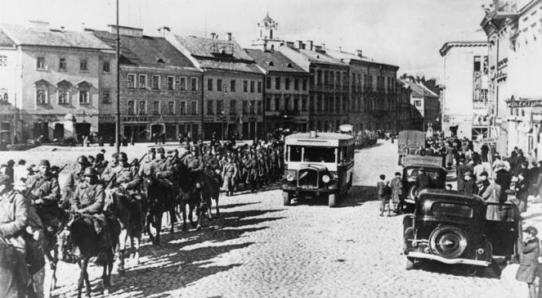
https://polskieradio24.pl/321/6715
Sowieci wkraczają do Wilna (Fot. Bundesarchiv)

Slide 21
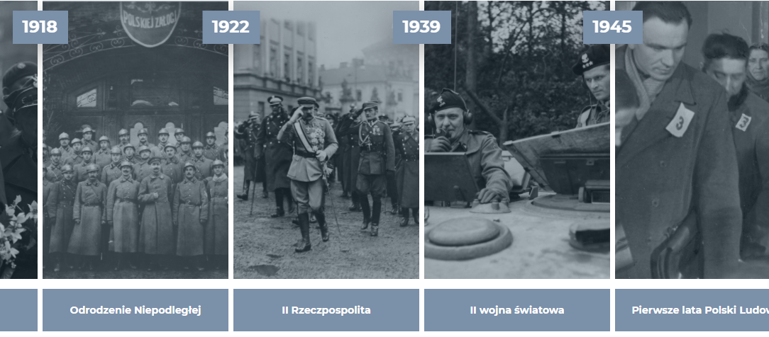
https://przystanekhistoria.pl/

Slide 22

Dziękuję za uwagę ☺

